Slide 1

CÔNG NGHỆ PHUN CÁT
LEKAR GROUP
CÔNG TY CỔ PHẦN CÔNG NGHỆ ĐÁNH BÓNG KIM LOẠI LEKA
CÔNG TY CỔ PHẦN THÁI CRIPTON VIỆT NAM

Slide 2
Phần 1. Giới thiệu chung về công nghệ phun cát Phần 2. Tổng quan máy phun cát Phần 3. Các loại vật tư phun cát
LEKAR GROUP
CÔNG TY CỔ PHẦN CÔNG NGHỆ ĐÁNH BÓNG KIM LOẠI LEKA
CÔNG TY CỔ PHẦN THÁI CRIPTON VIỆT NAM

Slide 3
PHẦN 1. GIỚI THIỆU CHUNG VỀ CÔNG NGHỆ PHUN CÁT
LEKAR GROUP
CÔNG TY CỔ PHẦN CÔNG NGHỆ ĐÁNH BÓNG KIM LOẠI LEKA
CÔNG TY CỔ PHẦN THÁI CRIPTON VIỆT NAM

Slide 4
Hệ thống phun cát
Phun cát là phương pháp chủ yếu sử dụng hệ thống khí nén để đẩy cát. Khi van điện từ cấp cho đầu súng phun tạo ra sự chênh áp ở đầu ống dẫn. Cát được hút lên kết hợp với khí nén tạo thành dòng cát có áp lực cao qua miệng ống phun tác động lên bề mặt của vật thể cần làm sạch để lấy đi bụi bẩn và lớp gỉ sét.

Slide 5
Phân loại hệ thống phun cát
Trên thị trường có hai loại máy:
1. Làm sạch bằng phun cát ướt: là sự kết hợp giữa khí nén, hạt mài và nước tạo nên áp lực khi phun.
Ưu điểm:
- Không có bụi
- Không có nguy cơ cháy nổ
- Không bị cong vênh các bề mặt nhạy cảm với nhiệt
- Làm sạch bề mặt sâu
- Xử lý lượng dầu mỡ hạn chế
- Bề mặt hoàn thiện đặc biệt tốt, đồng đều
Giữ dung sai chặt chẽ
Nhược điểm - Không thể tái sử dụng hạt mài - Rỉ sét quay trở lại - Lãng phí nước

Slide 6
2. Làm sạch bằng phun cát khô: là sự kết hợp giữa khí nén, hạt mài
tạo nên áp lực khi phun.
Ưu điểm:
- Nhanh hơn
- Ngăn chặn rỉ sét
- Lớp sơn hoặc phủ bám dính rốt hơn và tuổi thọ kéo dài hơn
- Thích hợp trên các bề mặt sản phẩm mỏng mảnh
- Dễ dàng sử dụng
Nhược điểm :
- Phát sinh nhiều bụi

Slide 7
Tác dụng của phun cát: Các loại hạt mài được sử dụng sẽ khác nhau tùy thuộc vào mục đích xử lý bề mặt. Vật liệu phun phải được lựa chọn cần thận. Điều này là do chúng có kết cầu, hình dạng, chất liệu và mật độ khác nhau, từ đó quyết định đến hiệu ứng bề mặt sau cùng sau khi phun.
• Chuẩn bị bề mặt trước khi sơn, phủ hoặc mạ bề mặt
• Loại bỏ cát, sơn và rỉ từ các bề mặt chế tạo.
• Loại bỏ các bavia, gờ từ vật liệu nhựa, khuôn đúc
• Thay đổi kết cấu bế mặt, tạo nhám, làm nhẵn hoặc đánh bóng bề mặt
• Tăng cường độ cứng cho các chi tiết cơ khí để tăng tuổi thọ

Slide 8
Kết luận
Nói tóm lại hệ thống phun cát có ứng dụng rất lớn trong công nghệ làm sạch. Giảm thiểu các chi phí về nhân công mà còn đem lại chất lượng làm sạch tối ưu nhất. Giúp cho bề mặt kim loại được xử lý kỹ càng trước khi bước vào những công đoạn tiếp theo.

Slide 9
PHẦN 2. TỔNG QUAN MÁY PHUN CÁT
LEKAR GROUP
CÔNG TY CỔ PHẦN CÔNG NGHỆ ĐÁNH BÓNG KIM LOẠI LEKA
CÔNG TY CỔ PHẦN THÁI CRIPTON VIỆT NAM

Slide 10
MÁY PHUN CÁT TỰ ĐỘNG LỒNG QUAY
MÁY PHUN CÁT THU HỒI DI ĐỘNG BẢO VỆ MÔI TRƯỜNG
MÁY PHUN CÁT MÂM XOAY
MÁY PHUN CÁT TIẾT KIỆM NĂNG LƯỢNG BẢO VỆ MÔI TRƯỜNG
MÁY PHUN CÁT TỰ ĐỘNG LỒNG ĐẢO
MÁY PHUN CÁT ƯỚT

Slide 11
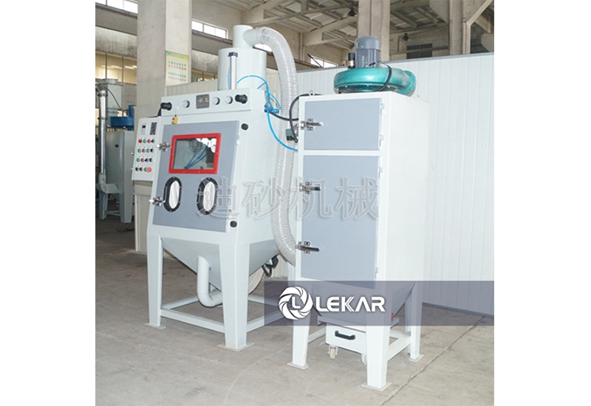
MÁY PHUN CÁT TỰ ĐỘNG LỒNG QUAY
Máy phun cát tự động kiểu thùng quay là một trong những thiết bị hiện đại có khả năng xử lý bề mặt các sản phẩm có kích thước tương đối nhỏ. Thiết bị này không chỉ có tác dụng làm sạch, cải thiện chất lượng bề mặt của vật liệu, mà còn hạn chế lượng bụi thải ra trong quá trình xử lý, giúp bảo vệ môi trường cũng như sức khỏe của công nhân trong nhà xưởng.

Slide 12
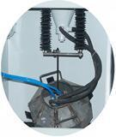
Cấu tạo: Máy gồm có 7 bộ phận chính gồm
Cabin làm việc: lồng phun cát, 2 súng phun cát (vòi được làm bằng cacbua boron)

Slide 13

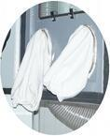
Cửa sổ quan sát
Ống tay phun cát

Slide 14
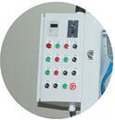
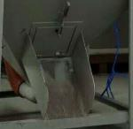
Tủ điện
Cửa xả liệu

Slide 15
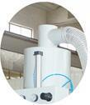
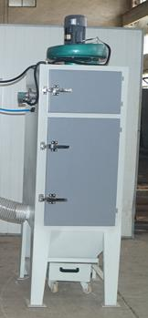
Máy phân tách bụi
Máy khử bụi

Slide 16
Nguyên lý làm việc
Máy phun cát lồng quay: Trong buồng kín có lắp đặt một thùng quay có chức năng tự động quay, súng phun được lắp tại một vị trí cố định để phun vào trong thùng quay. Thiết bị được trang bị một động cơ có thể điều chỉnh tốc độ quay của lồng quay và thời gian phun cát, lồng quay có thể cấp và xả liệu. Máy phun cát lồng quay mã 1010 có thêm một cửa xả liệu giúp việc xả liệu được dễ dàng tiện lợi hơn.

Slide 17
Công dụng
Máy phun cát tự động kiểu thùng quay là loại thiết bị dùng trong khâu gia công, xử lý bề mặt các loại vật liệu có kích thước nhỏ như: ốc vít, vật liệu kim khí, các sản phẩm đúc nhôm kẽm, v.v… Nhằm đem lại hiệu quả làm sạch, gia công bề mặt hoàn thiện tối đa cho sản phẩm.

Slide 18
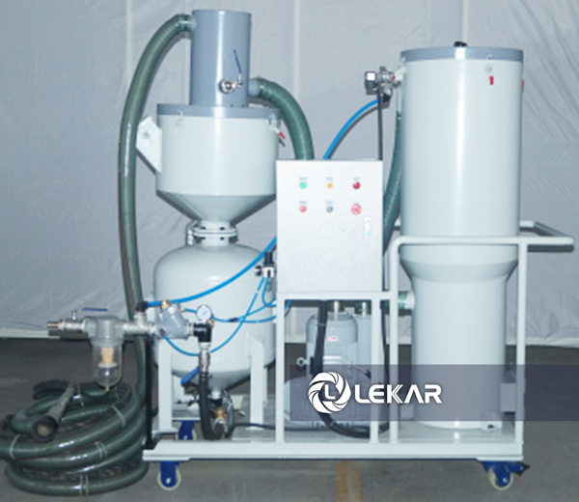
MÁY PHUN CÁT THU HỒI DI ĐỘNG BẢO VỆ MÔI TRƯỜNG
Máy phun cát tuần hoàn không bụi bảo vệ môi trường là thiết bị đa năng thế hệ mới, hoạt động hoàn toàn tự động. Loại máy này có tác dụng làm sạch và tạo độ nhám cho bề mặt vật phẩm, đáp ứng các tiêu chuẩn vệ sinh bụi không khí trong xưởng sản xuất.

Slide 19
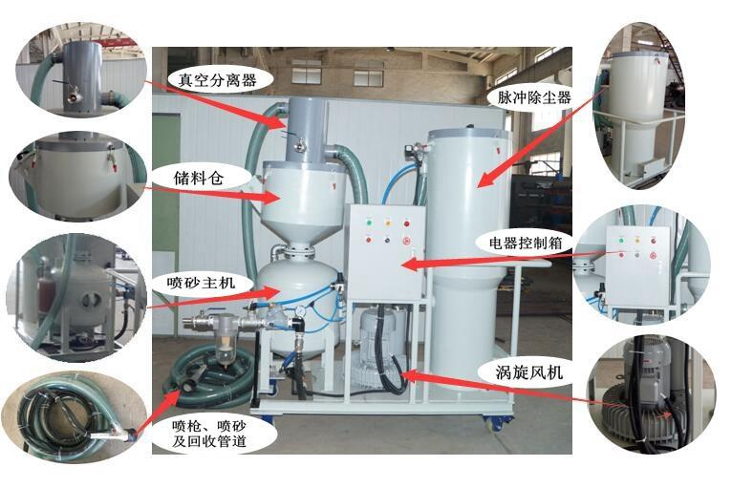
Cấu tạo: máy gôm 6 bộ phận chính

Slide 20
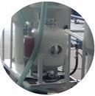
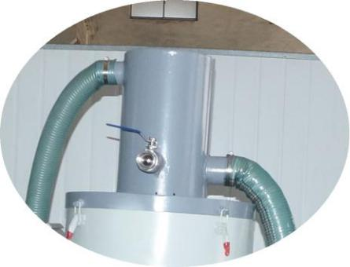
Máy chủ: Bình cát áp lực
Bộ phân tách cát, bụi

Slide 21
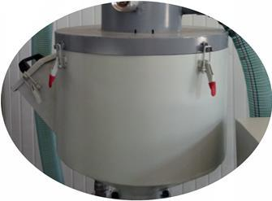
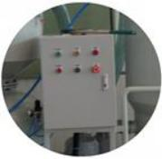
Thùng chứa liệu
Tủ điện

Slide 22
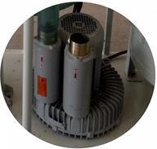
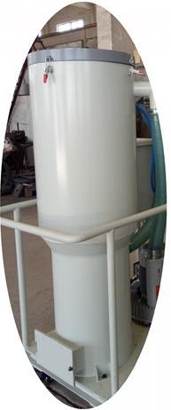
Bơm chân không (cung cấp năng lượng cho tuần hoàn liệu và thu hồi bụi)
Bộ thu bụi xung: bộ lọc bụi, lưu trữ bụi

Slide 23
Nguyên lý làm việc
Thiết bị này sử dụng khí nén làm năng lượng để phun cát lên bề mặt phôi ở tốc độ cao. Sau tác động của cát, bề mặt phôi được loại bỏ rỉ sét để bề mặt đạt đến độ sạch và độ nhám nhất định. Cát và bụi được thu hồi sau đó hệ thống tách cát và bụi đưa lượng cát đã được tách hoàn toàn vào tiếp tục sử dụng tuần hoàn, bụi và rỉ vào thùng thu bụi. Dưới sự điều khiển của một công tắc, các nguyên công: phun cát, thu hồi cát, phân tách cát bụi, tuần hoàn cát, lọc bụi vv… đều được hoàn thành tự động, môi trường làm việc khô ráo, không ô nhiễm và đáp ứng tiêu chuẩn vệ sinh bụi không khí trong xưởng

Slide 24
Tính năng ưu việt
- Thiết kế máy bảo vệ môi trường, tự động phục hồi và tách cát, rỉ sét và bụi. Cát được tái chế và tỷ lệ thu hồi cát thực tế lên tới 99%. - Máy được trang bị thiết bị thổi ngược, có thể tự động loại bỏ bụi khỏi bộ phận lọc. - Bộ lọc tách nước tích hợp có thể tách dầu thứ cấp và nước của khí nén. - Máy được trang bị núm điều chỉnh áp suất và nút thổi ngược. - Bán kính làm việc có thể lên tới 40 mét và mức xử lý bề mặt đạt Sa2,5-3. - Được trang bị phích cắm ổ cắm điện chống nước an toàn để dễ dàng hoạt động. - Bảng điều khiển chống bụi, được thiết kế đẹp mắt, thuận tiện cho việc bảo trì và sửa chữa. - Cấu trúc máy có khả năng chống mưa, chống bụi và dễ di chuyển.

Slide 25
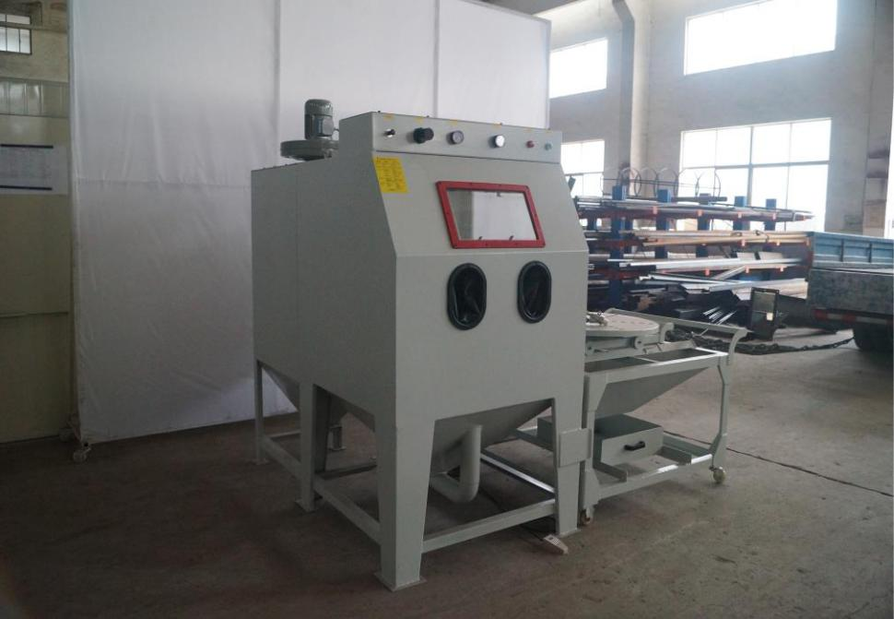
MÁY PHUN CÁT MÂM XOAY
Máy phun cát mâm quay là thiết bị cần thiết cho các đơn vị sản xuất, gia công vật dụng kim loại. Nó giúp tiết kiệm thời gian, chi phí thuê nhân công phun cát, đồng thời đảm bảo chất lượng bề mặt phôi kim loại sau xử lý đồng đều. Với thiết bị này, quy trình xử lý phôi kim loại bằng cách phun cát sẽ hiệu quả hơn, đảm bảo tiến độ sản xuất cho các khâu phía sau như phun bi, đánh bóng, sơn tĩnh điện...

Slide 26
Cấu tạo: máy phun cát mâm xoay gồm 4 bộ phận chính

Slide 27
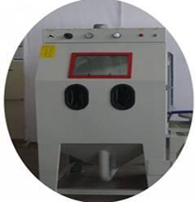
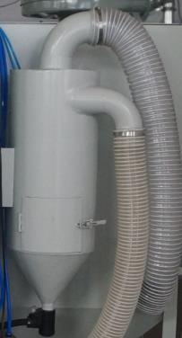
Buồng phun
Bộ phân tách bụi cát

Slide 28
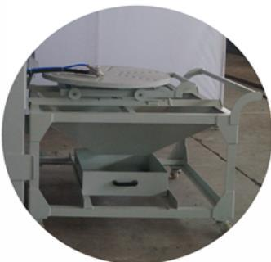
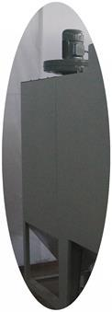
Mâm quay xe đẩy
Bộ khử bụi

Slide 29
Nguyên lý làm việc
Cơ chế hoạt động của máy phun cát mâm quay
Phôi kim loại được kẹp trên mâm quay, thiết bị đẩy di chuyển mâm quay và phôi đến vị trí xử lý phun cát, sau đó mâm quay dừng lại ở một vị trí nhất định.
Lúc này, mâm quay ngừng di chuyển và tiến hành xoay chậm tại chỗ, bên trên là phôi kim loại cần xử lý cũng xoay theo.
Súng phun cát thực hiện phun cát trên bề mặt phôi cho đến khi đạt yêu cầu.
Tiến hành dỡ phôi ra khỏi mâm quay.

Slide 30
Công dụng
- Phun cát cho các khuôn lớn hoặc chi tiết nặng;
- Được trang bị bộ tách cát và bụi, có thể phân tách và tái sử dụng hiệu quả các vật liệu mài. Đồng thời, máy cũng được trang bị bộ thu bụi, không tạo ra bụi bay trong quá trình làm việc, giúp cải thiện đáng kể ô nhiễm bụi cho môi trường và sức khỏe của người vận hành.
- Đặt phôi vào bàn xoay của xe đẩy trong khi vận hành, đẩy xe đẩy vào buồng phun, sau đó đóng cửa và bắt đầu phun.

Slide 31
MÁY PHUN CÁT TIẾT KIỆM NĂNG LƯỢNG BẢO VỆ MÔI TRƯỜNG
Máy phun cát tiết kiệm năng lượng và bảo vệ môi trường này là loại máy tự động tiết kiệm năng lượng do công ty chúng tôi thiết kế và phát triển chuyên dùng cho vỏ điện thoại di động, bảng điều khiển máy tính xách tay và các sản phẩm điện tử khác.

Slide 32
Cấu tạo: máy gồm 8 bộ phận chính

Slide 33
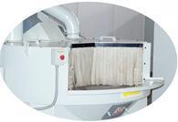
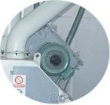
Buồng phun
Đầu phun

Slide 34
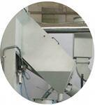
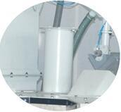
Bộ phân tách
Lỗ thông hơi

Slide 35
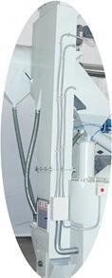
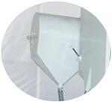
Palăng phễu: truyền động bằng dây cu-roa
Bộ phân tách lốc

Slide 36
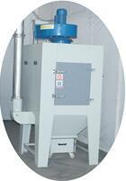
Bộ thu bụi (có thể dùng bộ thu bụi ướt)
Tủ điều khiển điện: Điều khiển PLC

Slide 37
Nguyên lý làm việc
Nguyên lý của máy phun cát này là sử dụng động cơ máy phun cát để điều khiển bánh công tác quay và dựa vào lực ly tâm để phun vật liệu mài lên bề mặt phôi. Nguyên liệu mài qua thiết bị này sẽ được sử dụng tuần hoàn cơ học, sử dụng phương pháp phân tách nhiều giai đoạn kiểu mành + tách lốc để có thể phân tách hiệu quả giữa vật liệu mài và bụi. Hệ thống thông gió và loại bỏ bụi độc lập giúp làm sạch bụi bẩn trong phòng một cách hiệu quả và ngăn ngừa ô nhiễm bụi.
Máy sử dụng loại mâm quay liên tục để thực hiện truyền động phôi. Phôi được đặt trên mâm quay nhỏ (trên dụng cụ) và mâm quay lớn kéo mâm quay nhỏ vào buồng phun. Sau khi vào buồng phun, mâm quay nhỏ tự động xoay ( Phôi tự động xoay) và thực hiện thao tác vừa phun vừa xoay.

Slide 38
Ưu điểm chính của thiết bị: Không cần phải mua máy nén khí riêng biệt, so với máy phun cát tự động truyền thống với 12-16 súng phun và máy phun tự động kiểu mâm quay thì máy này có hiệu suất phun cát cao, có thể tiết kiệm 50-75 kWh điện mỗi giờ.
Phạm vi áp dụng:
Các sản phẩm điện tử chính xác như: vỏ điện thoại di
động, vỏ máy tính, chảo sandwich, bàn là, thiết bị liên
lạc, v.v.;
Các sản phẩm khác nhau cần được phun bằng Teflon và
mạ điện sau khi phun cát như chảo chống dính, lõi bếp
gas, v.v.

Slide 39
MÁY PHUN CÁT TỰ ĐỘNG LỒNG ĐẢO

Slide 40
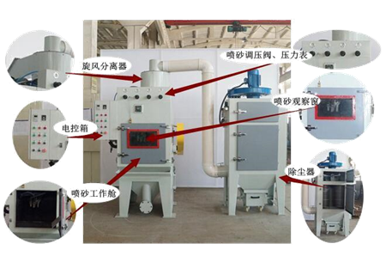
Cấu tạo: máy gôm 6 bộ phận chính

Slide 41
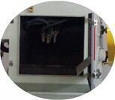
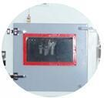
Buồng phun: Lồng đảo băng tải
Cửa sổ quan sát cát phun

Slide 42
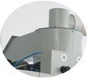

Bộ phân tách bụi
Van điều áp cát phun và đồng hồ áp suất

Slide 43

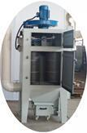
Tủ điện
Thiết bị hút bụi: Ống lọc

Slide 44
Nguyên lý làm việc
Máy này sử dụng phương pháp phun cát hút, sử dụng khí nén tạo dòng chảy với tốc độ cao trong súng phun để tạo ra áp suất âm và phun ra. Cát trong bể tách lốc được hút vào súng phun qua ống vận chuyển cát và sau đó dùng luồng khí nén từ vòi phun qua phun lên về mặt phôi với tốc độ cao.

Slide 45
Các tính năng chính của máy
- Máy rất phù hợp cho phun cát tự động các loại phôi cỡ nhỏ chịu được va đập, số lượng đánh mỗi mẻ lớn.
- Nhấn nút đảo chiều băng tải để tự động xả, rất thuận tiện và tiết kiệm sức lao động.
- Máy phân tách lốc có thể tinh chỉnh và tách vật liệu cát trong khoảng # 150 - # 320, rất hiệu quả và không gây tổn thất số cát có thể sử dụng.
- Tốc độ quay của băng tải có thể được điều chỉnh theo yêu cầu công việc bằng biến tần.
- Súng phun được trang bị một thiết bị điều khiển từ xa giúp hiệu suất phun cát và độ đồng đều cao.

Slide 46
MÁY PHUN CÁT ƯỚT
Máy phun cát ướt được thiết kế để làm sạch bằng cách phun ướt. Máy được áp dụng cho làm sạch đa dạng chủng loại sản phẩm khác nhau như xử lý bề mặt dây và các sản phẩm ép đùn, làm sạch tự động các linh kiện và khuôn phức tạp cho tủ gia công bằng tay cỡ nhỏ xưởng ô tô đến máy tự động quy mô lớn cho các ứng dụng đặc biệt.

Slide 47
Cấu tạo: máy gồm có 4 bộ phận chính
Buồng phun: Trong buồng phun chứa tấm thép được đột dập để cấp nguyên liệu vào bộ phận chứa hạt mài.

Slide 48
Súng phun: Hệ thống súng phun được trang bị thêm thiết bị thổi khí làm sạch

Slide 49
Hệ thống cung cấp và thu hồi cát: cung cấp hạt mài và nước tạo nên áp lực khi phun.

Slide 50
Hệ thống khí nén tạo áp lực: Tạo khí nén lên đầu súng phun

Slide 51
Nguyên lý hoạt động
Máy phun cát nước sử dụng nguyên lý phun cát cấp áp lực để thực hiện việc phun cát. Nguyên liệu gồm hạt mài và nước được cung cấp tạo nên áp lực khi phun.
Với áp lực của súng phun, tạo nên sự cọ xát, va chạm vào bề mặt vật thể, lấy đi những gỉ sét, cặn bẩn, giúp công đoạn tiếp theo đạt có sự đồng nhất và đạt độ thẩm mỹ cao.

Slide 52
Lợi ích của phun cát ướt
- Cải thiện rất nhiều cho vấn đề Ô nhiễm bụi môi trường và giảm
nguy cơ sức khỏe cho người lao động.
- Không cần phải trang bị thiết bị thông gió loại bỏ bụi và buồng
phun bi độc lập, có thể lắp đặt trực tiếp trên dây chuyền sản xuất.
- Bề mặt của phôi sẽ được làm cứng sau khi phun để cải thiện khả
năng chống mài mòn và độ bền mỏi.
- Trong quá trình gia công, vật tư mài có thể được sử dụng tuần hoàn và lượng tiêu hao ít.
- Các bộ phận chính của máy có tuổi thọ dài và dễ bảo trì.

Slide 53
PHẦN 3. CÁC LOẠI VẬT TƯ PHUN CÁT
LEKAR GROUP
CÔNG TY CỔ PHẦN CÔNG NGHỆ ĐÁNH BÓNG KIM LOẠI LEKA
CÔNG TY CỔ PHẦN THÁI CRIPTON VIỆT NAM

Slide 54
CÁT THỦY TINH
CÁT NHÔM OXIT NÂU/ TRẮNG

Slide 55
HẠT THỦY TINH
Thủy tinh nổi tiếng vì độ cứng cao cùng kết cấu hạt tròn giúp bề
mặt nhẵn mịn hơn khi phun, đặc biết hạt được sử dụng rất chậm,
chịu được nhiều lần va đập ở tốc độ cao giúp việc tái sử dụng tối
ưu hơn.
Hạt thuỷ tinh là loại hạt mài lâu đời và phổ biển trong công tác
làm sạch bề mặt bằng phun sử dụng khí nén. Hạt được sản suất từ
thuỷ tinh cao cấp, có dạng hình cầu nhằm cân bằng ứng suất trong
và chống nứt.
Đo đặc tính của thủy tinh là độ cứng cao, cùng với kết cấu hạt nhỏ
nên độ bền cao rất tiện ích trong việc tái sử dụng liên tục.

Slide 56
Ứng dụng
- Được dùng trong công tác làm sạch
các khuôn mẫu, khắc kính, trang trí trong công nghiệp kính, làm sạch rỉ sét mà không ảnh hưởng tới vật liệu ban đầu phun làm sạch bề mặt không thay đổi kích thước và làm hư hỏng vật làm sạch.
- Phun làm sạch bề mặt các sản phẩm cơ khí, sản phẩm đúc…Phun đánh bóng các sản phẩm cơ khí bằng kim loại phi từ tính như: nhôm, đồng, inox… Hoặc các sản phẩm bằng nhựa đúc.

Slide 57
HẠT NHÔM OXIT NÂU/ TRẮNG
- Ôxit nhôm có đặc điểm là rất cứng, sắc, thành phần hoá
học ổn định, chống nóng và chống ăn mòn cao. Loại hạt
này cắt rất nhanh, làm bề mặt mờ và có thể sử dụng trong
các thiết bị phun kín.
- Ôxit nhôm được tôi luyện trong lò với nhiệt độ cao, kết
cấu vững chắc không bị ảnh hưởng bởi các tác nhân
ngoại cảnh nhu ẩm ướt, acid hoặc trong môi trường
nhiều hỗn tạp chất khác.

Slide 58
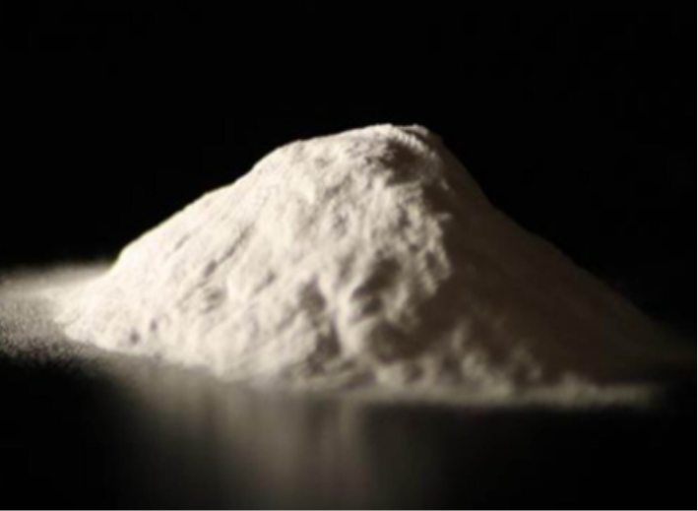
Ứng dụng
Ứng dụng của hạt ôxit nhôm là vô hạn, dùng để phun, đánh bóng…. Nhưng chủ yếu là dùng để làm sạch bề mặt trước khi tráng men, sơn, nhúng mạ, làm sạch các khuôn đúc, khắc kính, công nghiệp ôtô, đóng tàu…

Slide 59

GIẢI PHÁP VỀ ĐÁNH BÓNG KIM LOẠI
LEKAR GROUP
CÔNG TY CỔ PHẦN CÔNG NGHỆ ĐÁNH BÓNG KIM LOẠI LEKA
CÔNG TY CỔ PHẦN THÁI CRIPTON VIỆT NAM

